Slide 1
研究室mtg
プロジェクトデザインⅢ
- 個人報告 -
SP-PS
4EP1-064 前田 侑輝

Slide 2
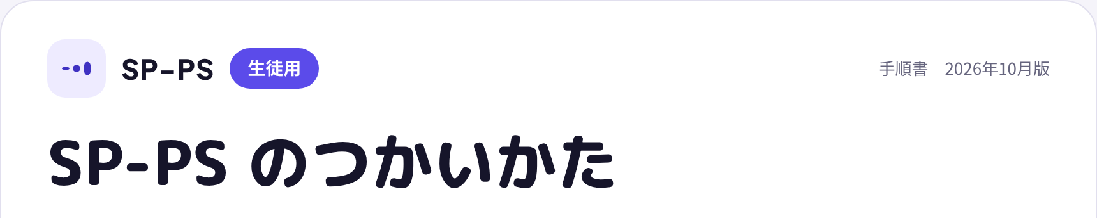
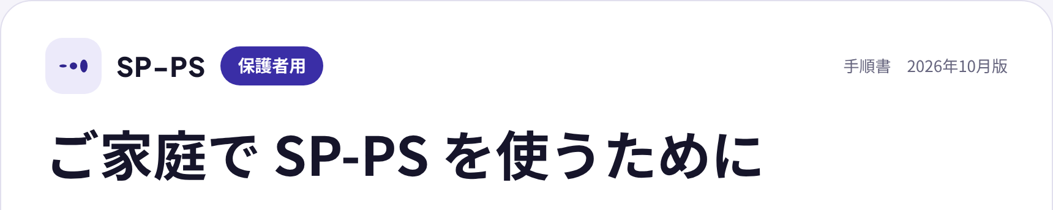
今週やったこと
生徒用と保護者用、2つの手順書を作った
生徒用
保護者用
●
ログイン〜結果の見かた
●
お手本の登録と見守り方
●
ひらがなを多めに
●
保存されるデータも説明
Notes:
【1枚目／20秒】今週やったこと
今週は、アプリの手順書を2つ作りました。
生徒用はログインから結果の見かたまで、保護者用はお手本の登録と練習の見守り方を、それぞれ10の章で説明しています。

Slide 3
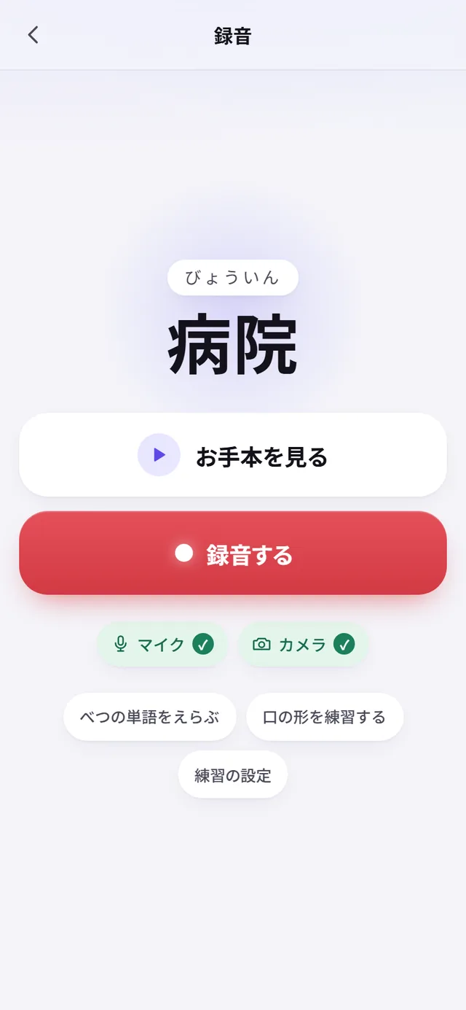
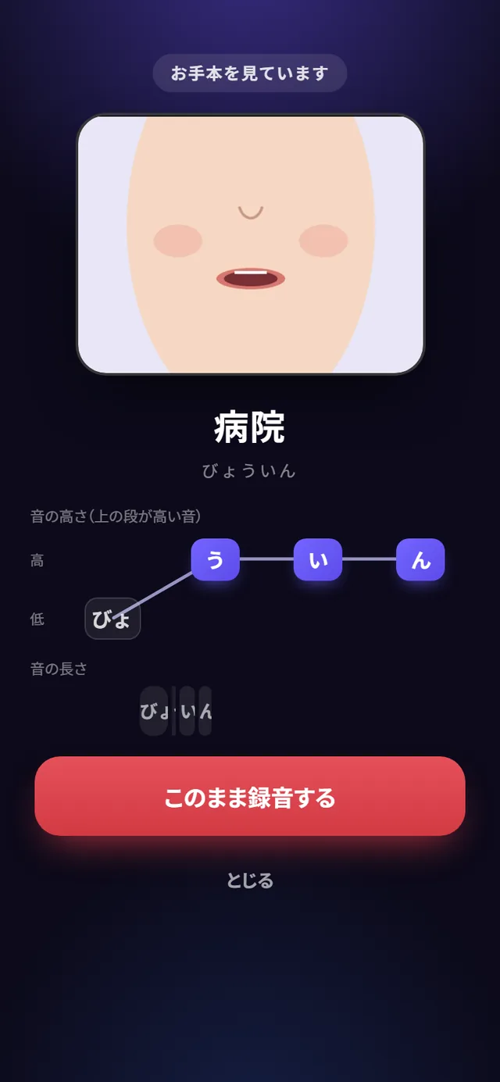
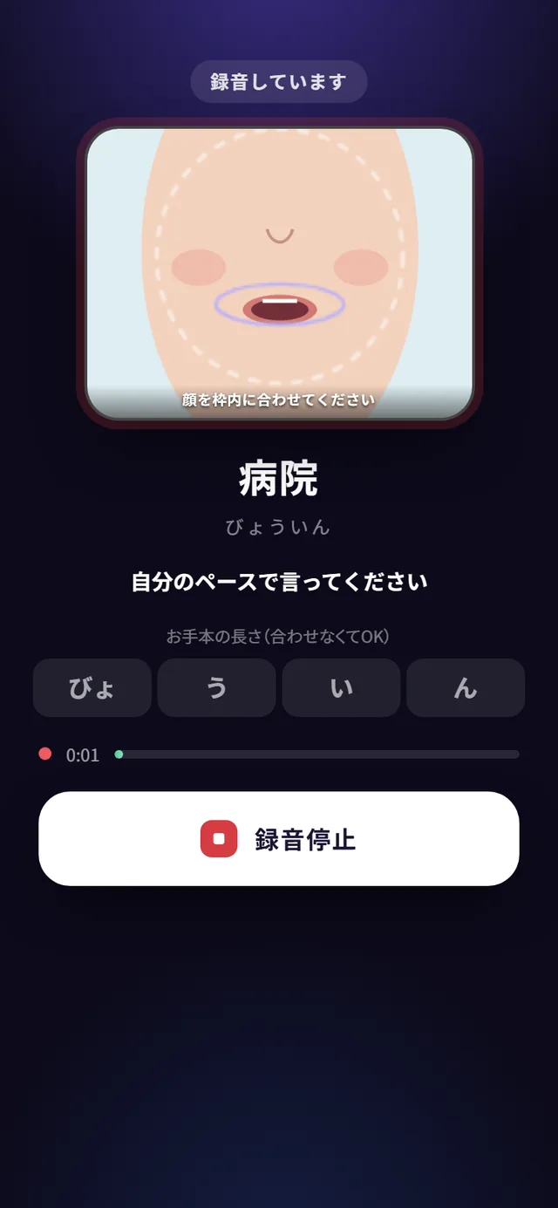
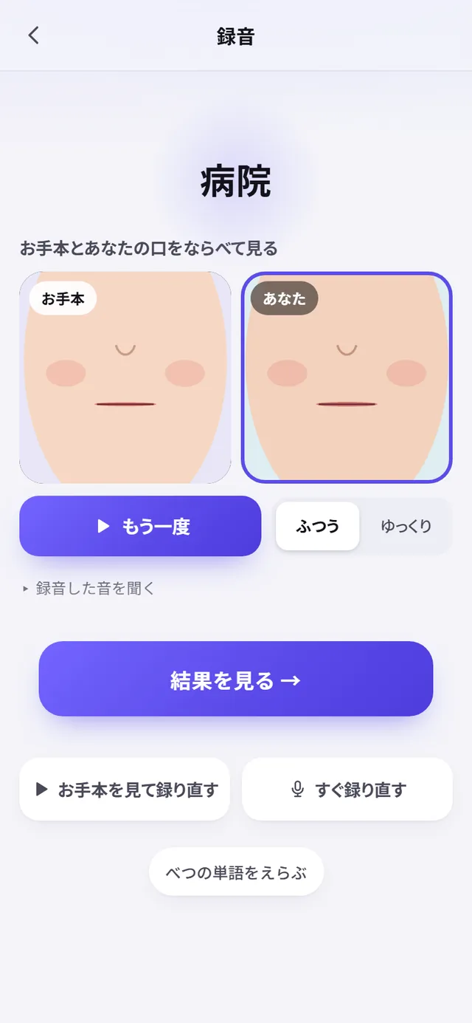
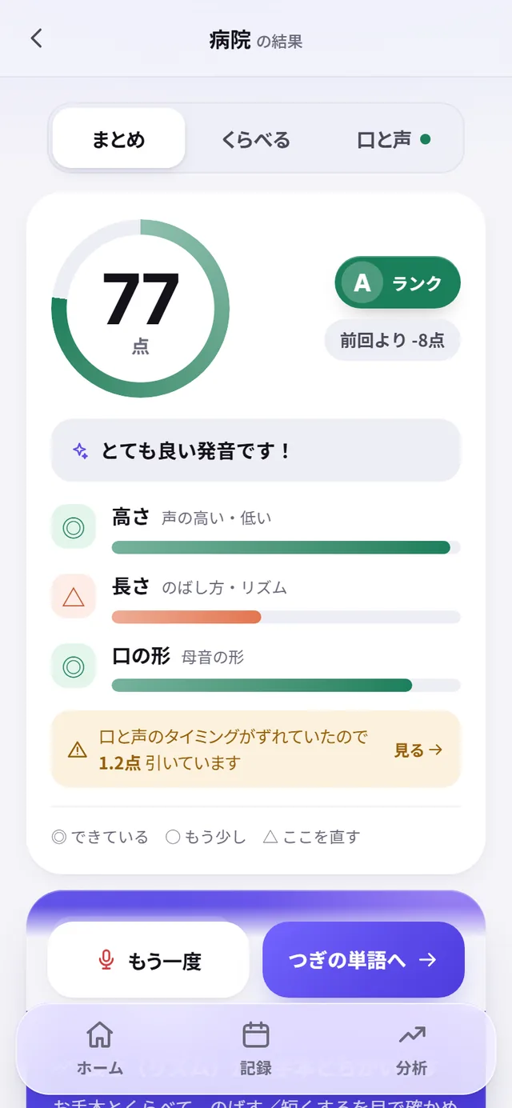
生徒用の手順書
練習の流れを、実際の画面で1つずつ説明した
① 単語をえらぶ
② お手本を見る
③ 録音する
④ 口を見くらべる
⑤ 結果を見る
Notes:
【2枚目／15秒】生徒用の手順書
生徒用では、1回の練習の流れを、実際の画面で順番に説明しました。
中学生でも読めるように、ひらがなを多めにしています。

Slide 4
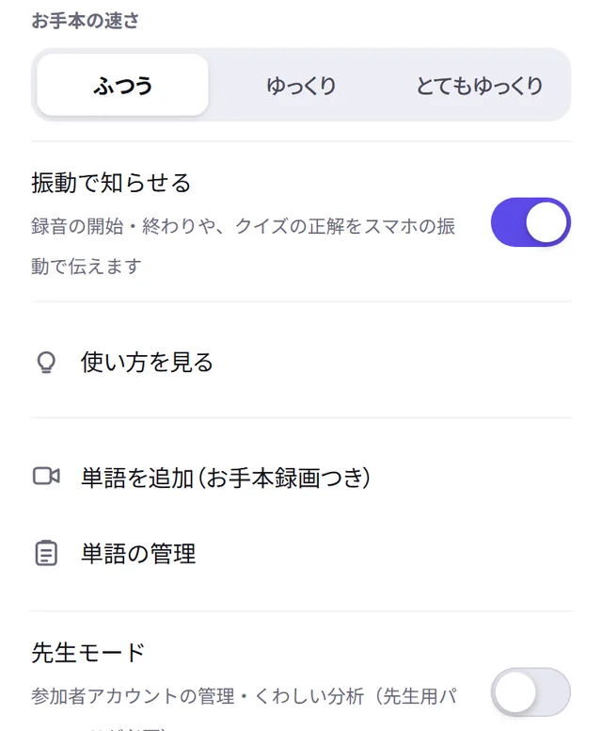
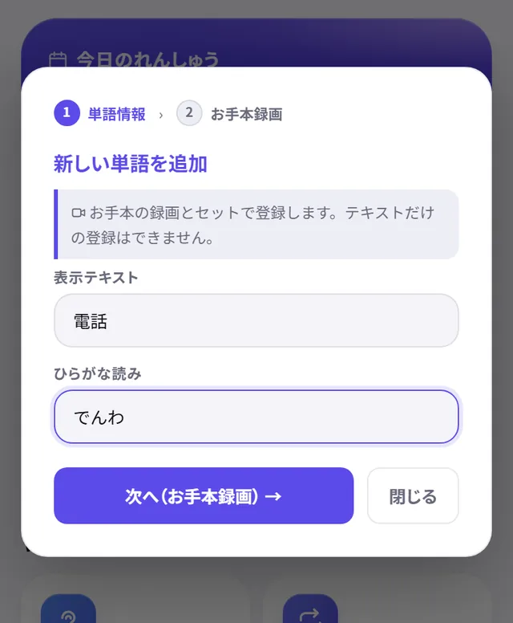
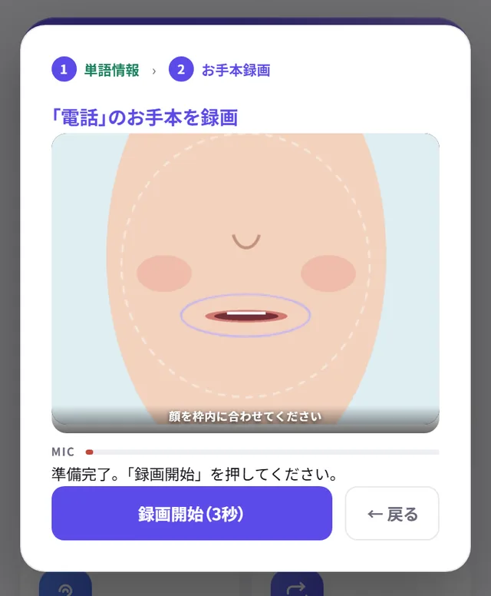
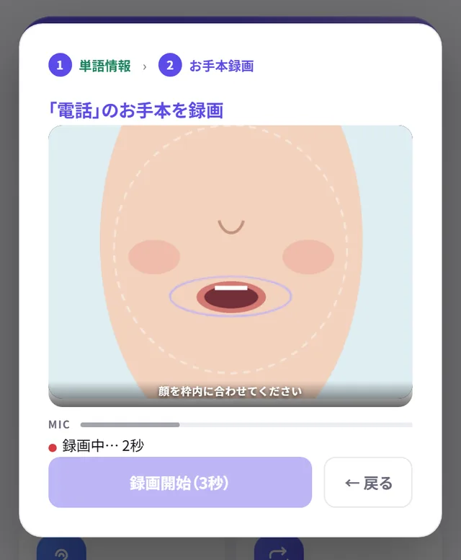
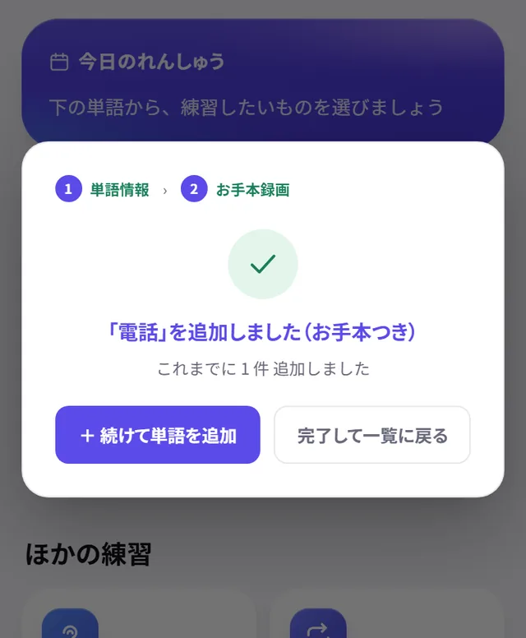
保護者用の手順書
お手本の登録を、5つの手順で説明した
① 設定をひらく
② 単語を入力
③ カメラを確認
④ 3秒録画する
⑤ 登録完了
Notes:
【3枚目／20秒】保護者用の手順書
保護者用は、家庭でお手本を登録する手順が中心です。
設定から単語を追加し、読みを入れて3秒録画すると登録できます。
保存されるデータの説明も入れました。

Slide 5
来週以降にやること
手順書を見てもらい、学校に渡せる形にする
確認
先生と研究室の皆さんに読んでもらう
修正
分かりにくい所を直す
記入欄
URLと使える時間を、学校と決める
Notes:
【4枚目／15秒】来週以降にやること
来週は、この手順書を先生と研究室の皆さんに読んでいただき、分かりにくい所を直します。
あわせて、URLと使える時間を学校と決めます。以上です。

